Slide 1
BAB 11
ANALISIS VARIAN DAN DESAIN EKSPERIMEN

Slide 2
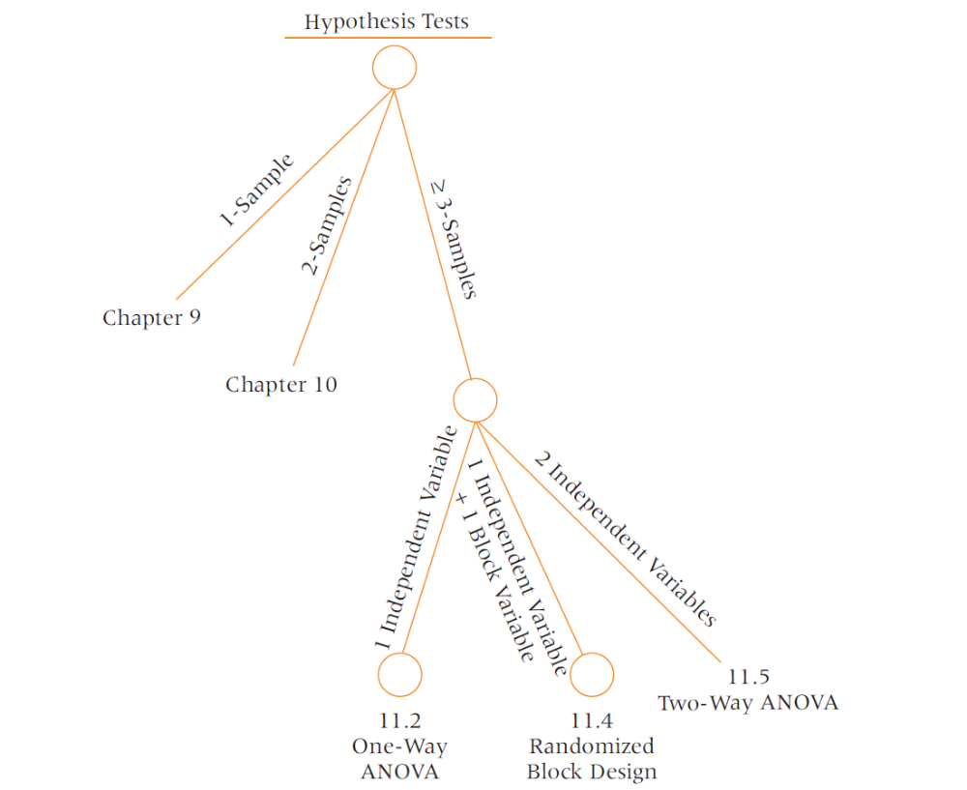

Slide 4
DESAIN EKSPERIMEN

Slide 5
Desain Eksperimen
Desain eksperimental adalah rencana dan struktur untuk menguji hipotesis di mana peneliti mengontrol atau memanipulasi satu atau lebih variabel. Ini berisi variabel independen dan variabel dependen.
Dalam desain eksperimental, variabel independen dapat berupa variabel perlakuan atau variabel klasifikasi.
Variabel perlakuan adalah variabel yang dikontrol atau diubah dalam eksperimen. Variabel klasifikasi adalah beberapa karakteristik subjek eksperimen yang ada sebelum eksperimen dan bukan merupakan hasil dari manipulasi atau kontrol eksperimen.
Variabel independen kadang-kadang juga disebut sebagai faktor.

Slide 6
Desain Eksperimen
Desain eksperimental dalam bab ini dianalisis secara statistik dengan teknik yang disebut sebagai analisis varian, atau ANOVA.
Konsep Analisis Varians dimulai dengan gagasan bahwa item individual yang dipelajari, seperti karyawan, produk yang diproduksi mesin, kantor distrik, rumah sakit, dan sebagainya, tidak semuanya sama.

Slide 7
Contoh
Pada pengukuran bukaan 24 katup yang dipilih secara acak dari jalur perakitan yang diberikan pada Tabel 11.1. Bukaan rata-rata adalah 6,34 sentimeter (cm). Hanya satu dari 24 bukaan katup yang benar-benar berarti. Mengapa bukaan katup bervariasi? Total sum of squares dari deviasi bukaan katup di sekitar rata-rata adalah 0,3915 cm². Mengapa nilai ini bukan nol? Menggunakan berbagai jenis desain eksperimental, kita dapat mengeksplorasi beberapa alasan yang mungkin untuk varian ini dengan teknik analisis varians. Saat kami mengeksplorasi masing-masing desain eksperimental dan analisis yang terkait, perhatikan bahwa teknik statistik berusaha untuk "memecah" varians total di antara objek yang sedang dipelajari menjadi penyebab yang mungkin.

Slide 8
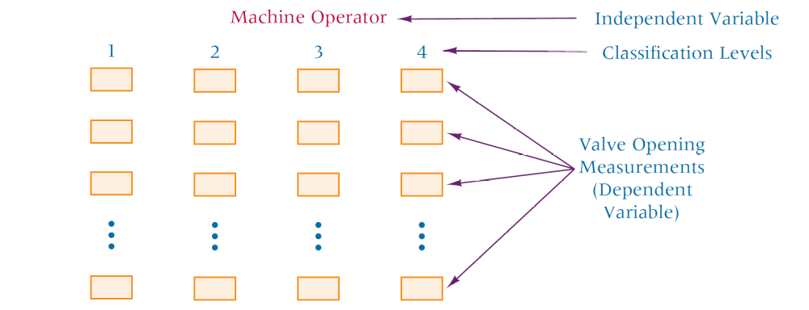

Slide 9
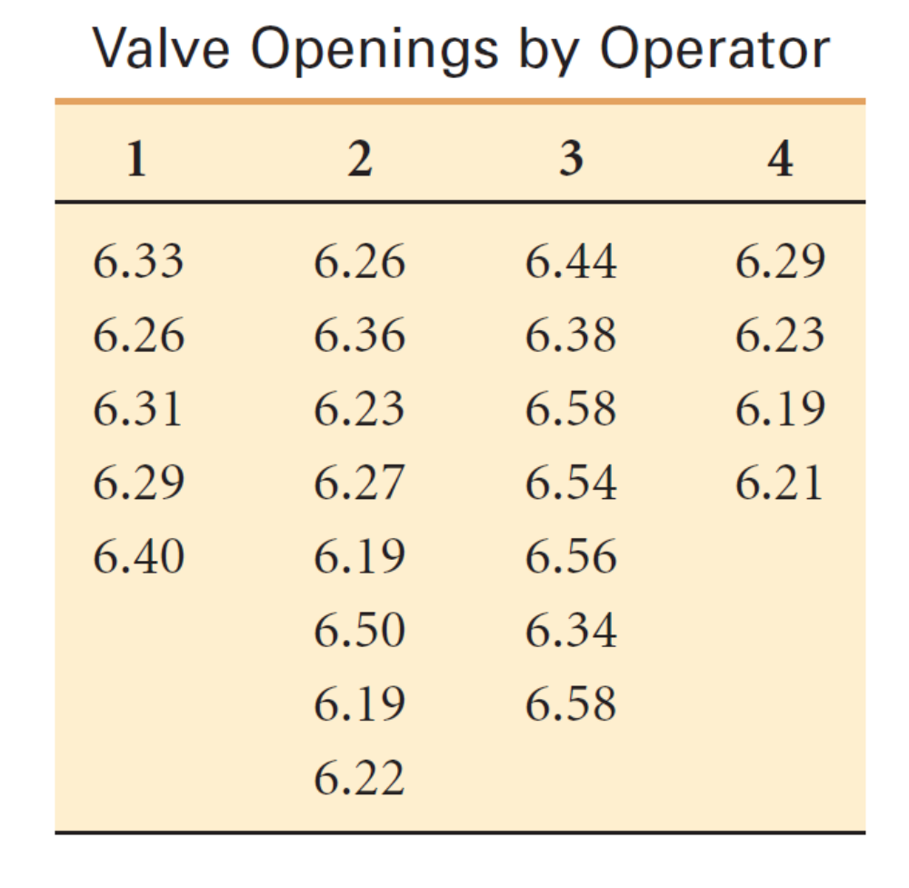

Slide 10
One-Way Analysis of Variance
Dalam contoh operator mesin, apakah mungkin untuk menganalisis keempat sampel dengan menggunakan uji t untuk perbedaan dua rata-rata sampel? Keempat sampel ini akan membutuhkan ₄C₂ = 6 uji t individu untuk menyelesaikan analisis dua kelompok sekaligus.
Ingat bahwa jika α = 0,05 untuk tes tertentu, ada kemungkinan 5% untuk menolak hipotesis nol yang benar (yaitu, melakukan kesalahan Tipe I). Jika cukup tes dilakukan, akhirnya satu atau lebih hipotesis nol akan ditolak secara kebetulan. Karenanya, α = .05 hanya valid untuk satu uji t.

Slide 11
One-Way Analysis of Variance
Dalam masalah ini, dengan enam uji t, tingkat kesalahan bertambah, sehingga ketika analis selesai dengan masalah, ada peluang yang jauh lebih besar dari 0,05 untuk melakukan kesalahan Tipe I. Untungnya, suatu teknik telah dikembangkan untuk menganalisis semua sampel pada satu waktu dan dengan demikian dapat meniadakan “penumpukan” tingkat kesalahan, yaitu: Analisis Varians (ANOVA).
Desain acak lengkap dianalisis dengan analisis varian satu arah (one-way analysis of variance)

Slide 12
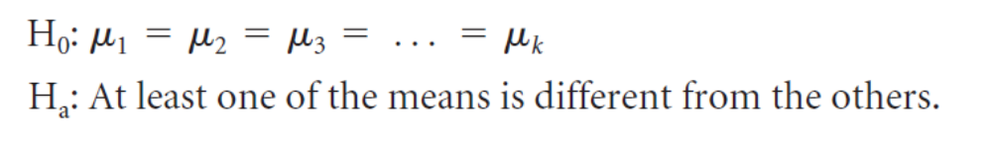
Secara umum, jika sebanyak k sampel sedang dianalisis, hipotesis berikut diuji dengan One-Way ANOVA.
Paling sedikit terdapat satu dari rata-rata tersebut berbeda dari yang lainnya.

Slide 13
Pengujian hipotesis ini dengan menggunakan One-Way ANOVA dilakukan dengan mempartisi total varian data menjadi dua varian berikut.
  Varian yang dihasilkan dari perlakuan/treatment (kolom)
  Varians error, atau bagian dari total varian yang tidak dijelaskan oleh perlakuan.

Slide 14
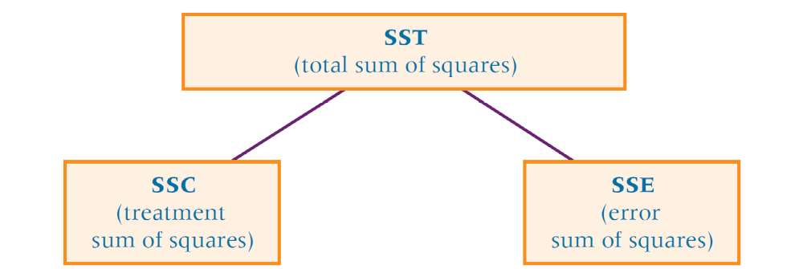

Slide 15
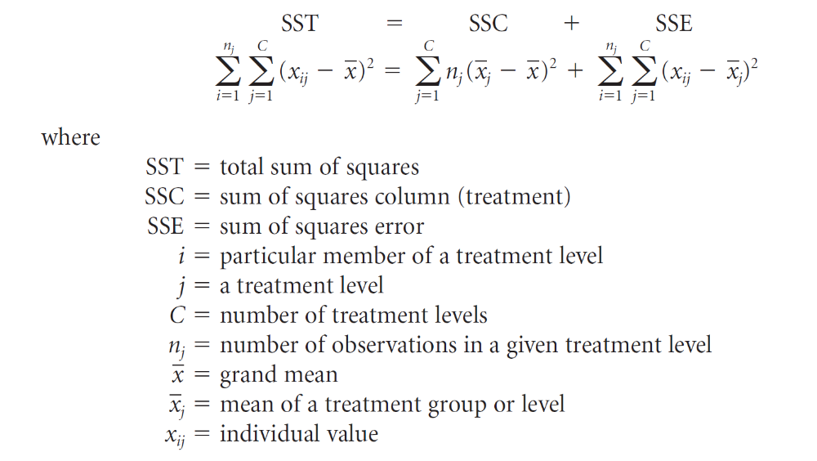

Slide 16
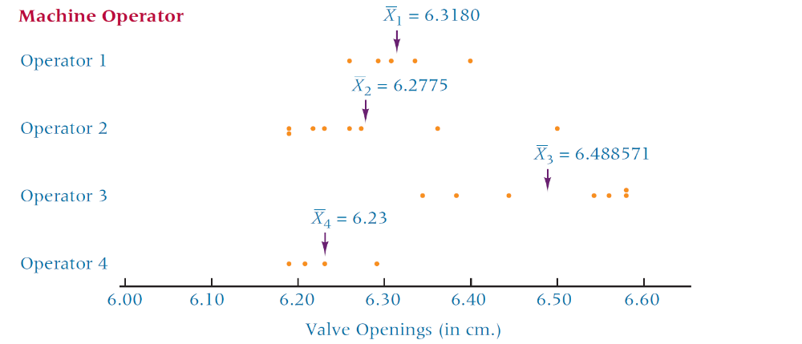

Slide 17
Analisis varians digunakan untuk menentukan secara statistik apakah varians antara rata-rata tingkat perawatan lebih besar daripada varians dalam tingkat (varians kesalahan). Beberapa asumsi penting yang mendasari analisis varian:
  Pengamatan diambil dari populasi yang berdistribusi normal.
  Pengamatan merupakan sampel acak dari populasi.
  Varians populasi sama.

Slide 18
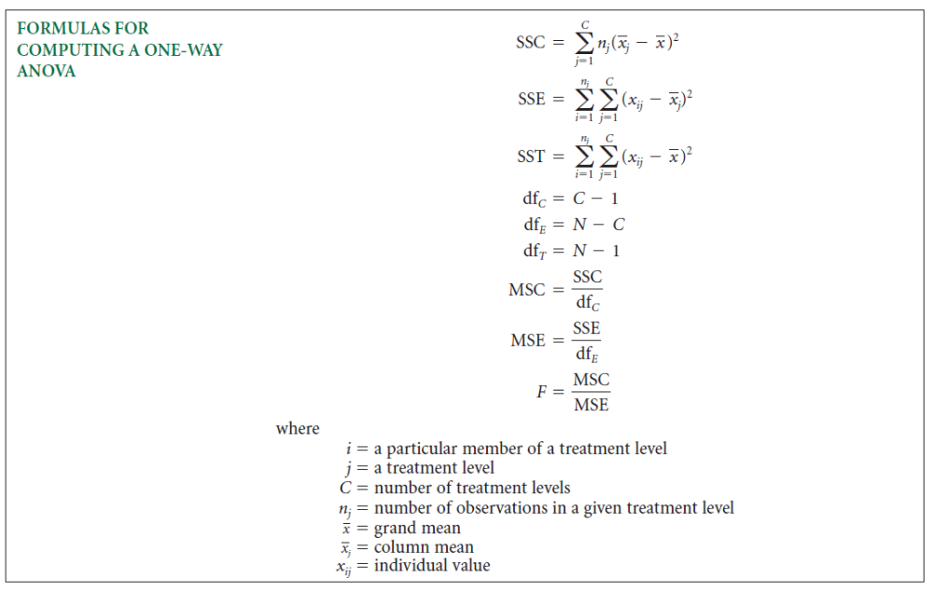

Slide 19
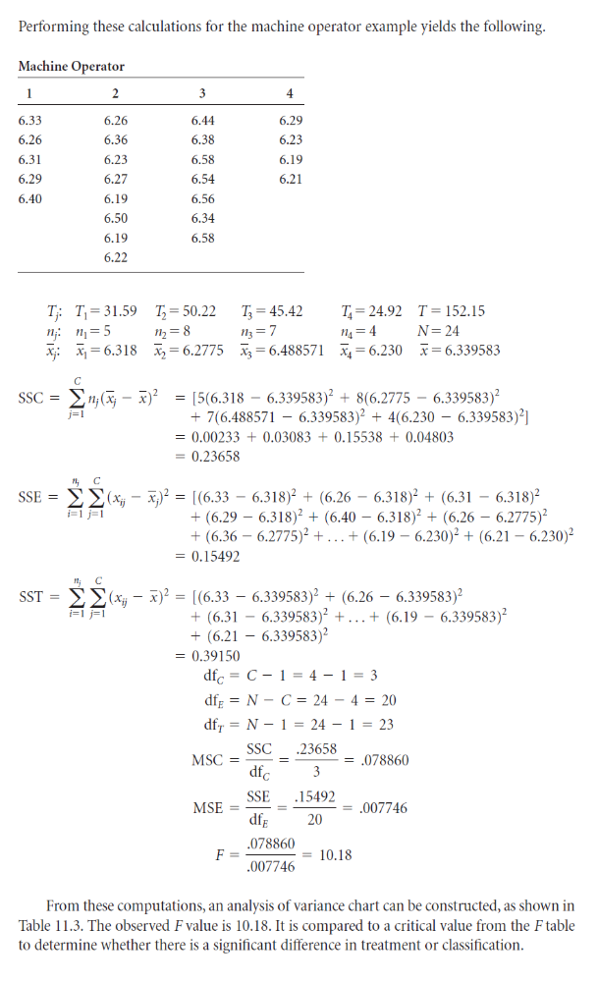

Slide 21
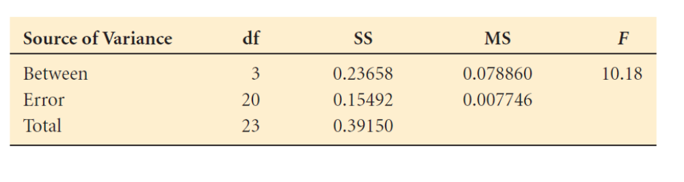
Dari perhitungan ini, analisis varians chart dapat dibuat, seperti yang ditunjukkan pada Tabel 11.3. Nilai F yang diamati adalah 10,18. Ini dibandingkan dengan nilai kritis dari tabel F untuk menentukan apakah ada perbedaan yang signifikan dalam perawatan atau klasifikasi.

Slide 23
MULTIPLE COMPARISON TESTS

Slide 24
Teknik Analisis varians sangat berguna dalam menguji hipotesis tentang perbedaan antara rata-rata dalam beberapa kelompok karena ANOVA hanya menggunakan one single overall test.

Slide 25
Tukey’s Honestly Significant Difference (HSD) Test: The Case of Equal Sample Sizes
Tes Tukey's Honestly Significant Difference (HSD), kadang-kadang dikenal sebagai metode Tukey's T, adalah tes populer untuk sampel berpasangan dengan beberapa perbandingan posteriori. Tes ini, dikembangkan oleh John W. Tukey dan disajikan pada tahun 1953, agak dibatasi oleh fakta bahwa tes ini membutuhkan ukuran sampel yang sama.

Slide 27
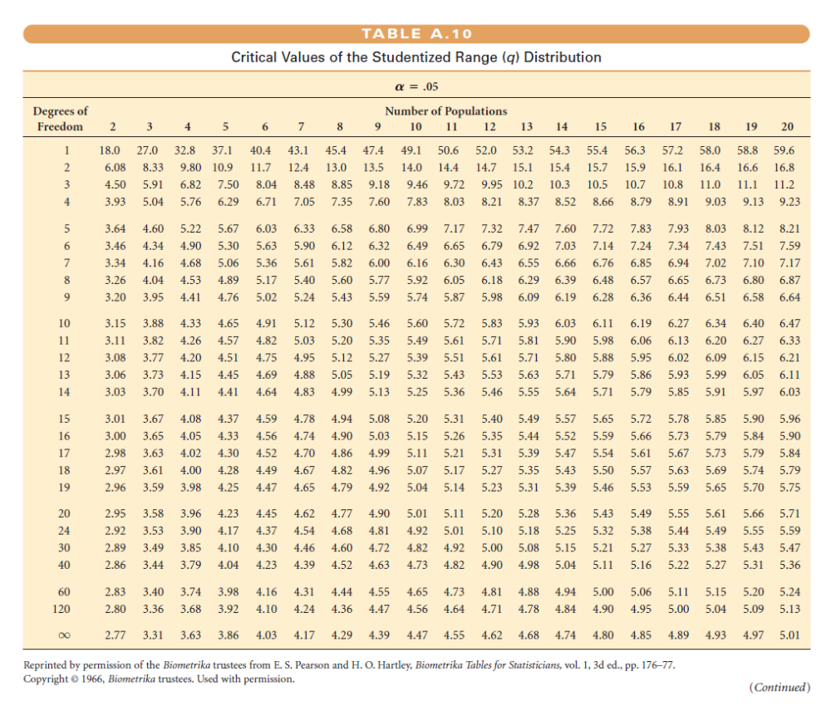

Slide 28
